Slide 1
一、导数的概念与运算法则
1. 导数的实质: 增量比的极限;
3. 导数的几何意义: 切线的斜率;
4. 函数可导一定连续，但连续不一定可导;
不连续,一定不可导.
5. 判断可导性
直接用定义;
连续
看左右导数是否存在且相等.

Slide 2
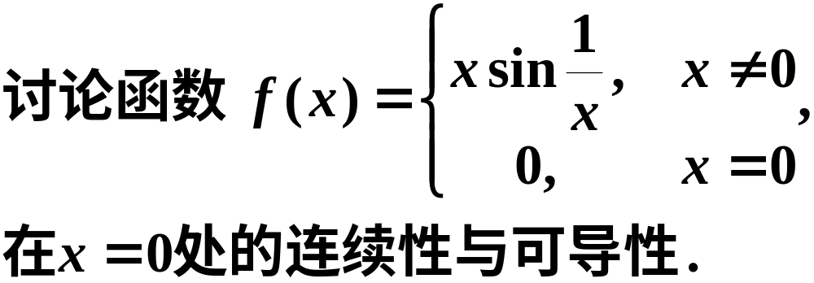
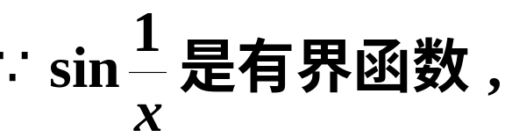
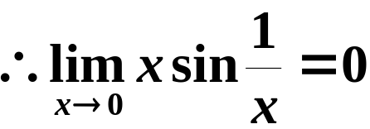
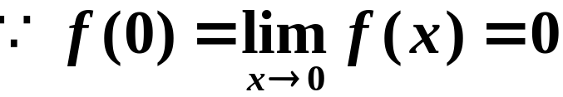

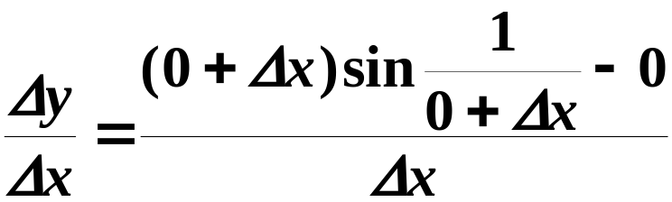
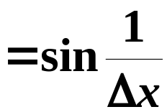

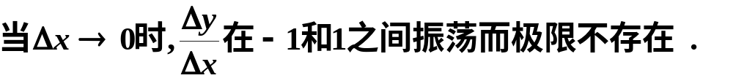

例1
解

Slide 3




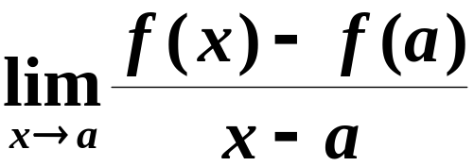
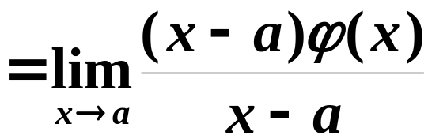
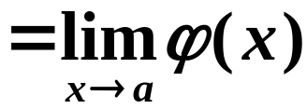


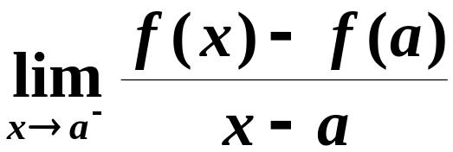
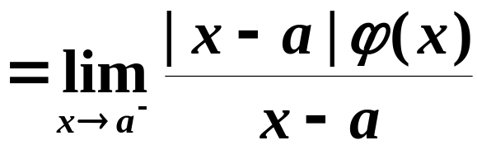
例2
设
在 x = a 处连续，讨论
①
②
③
在 x = a 处的可导性
解
①
在 x = a 处可导
②

Slide 4
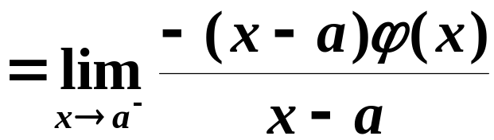


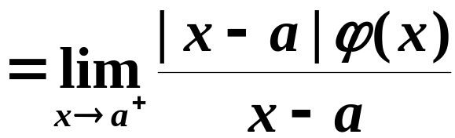
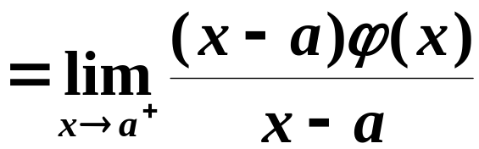


在 x = a 处不可导
在 x = a 处可导

Slide 5
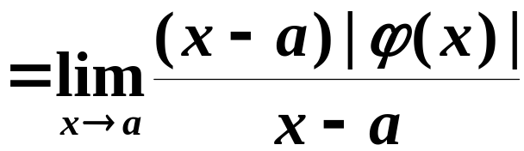
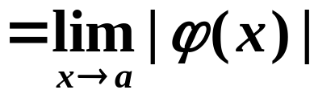

③
在 x = a 处可导

Slide 6
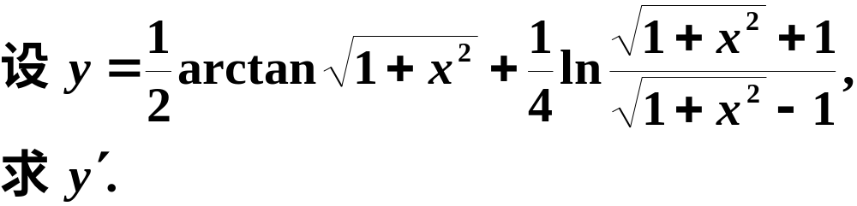
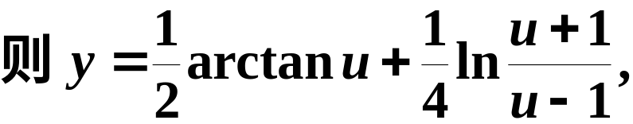

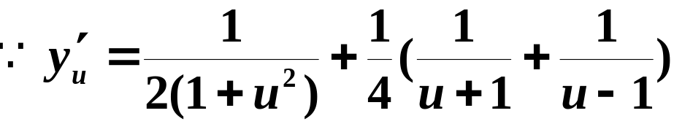
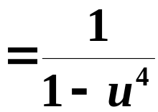
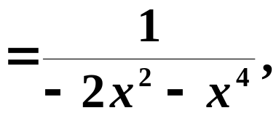
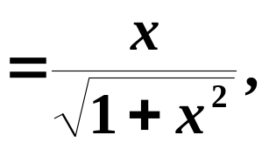

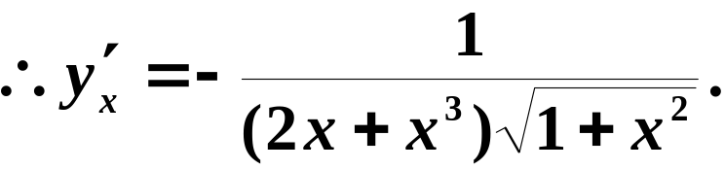
二、复合函数的求导法则
例
解

Slide 7
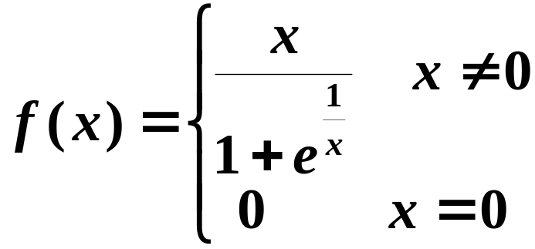


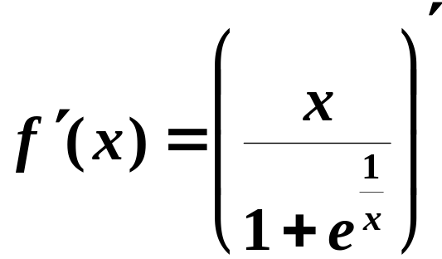
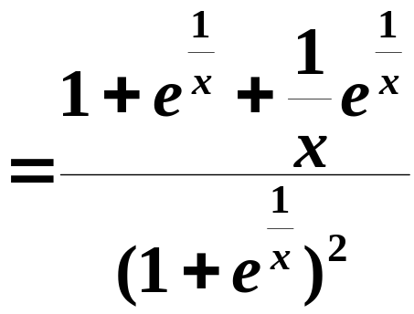

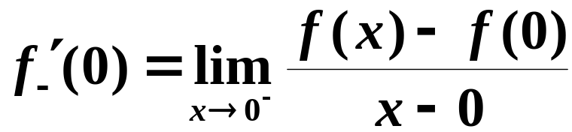
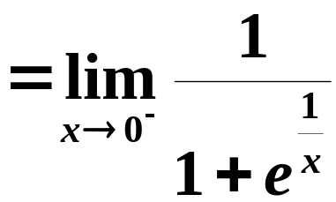

例
解

Slide 8
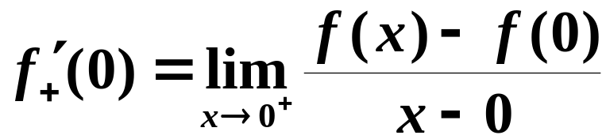
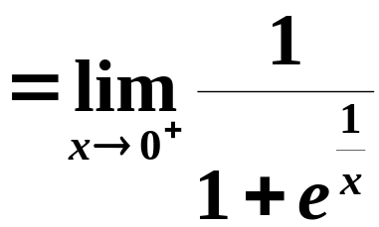



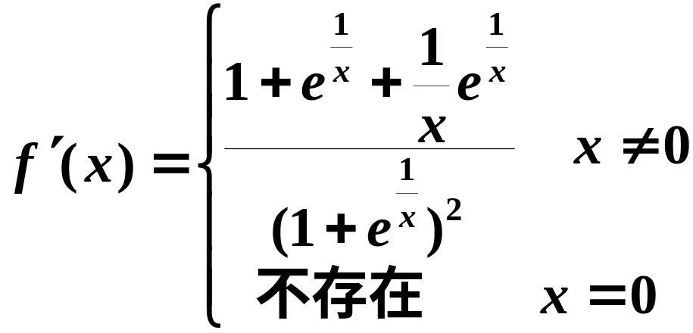

Slide 9
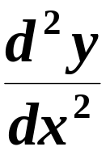



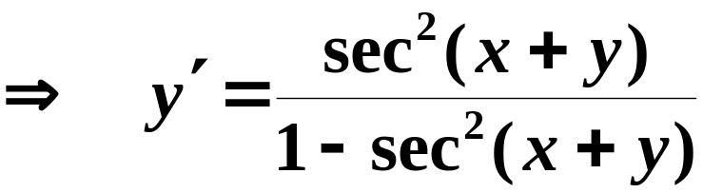

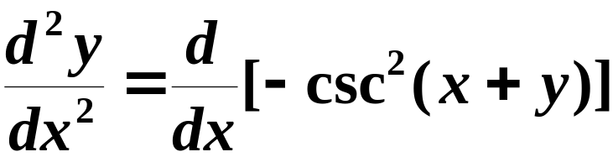
三、隐函数的一阶与二阶导数
例
设
确定了
求
解
两边对 x 求导得

Slide 10


Slide 11
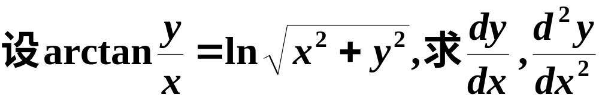

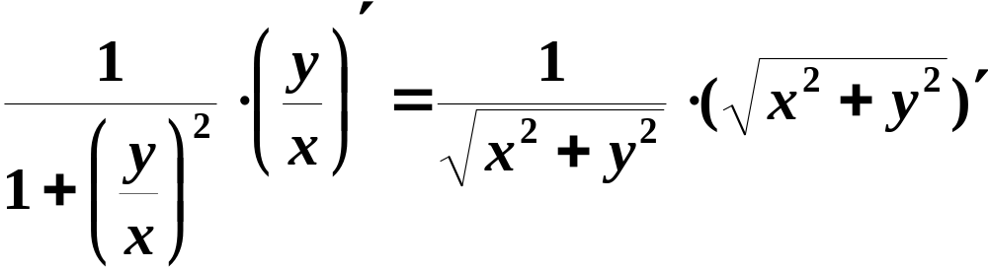
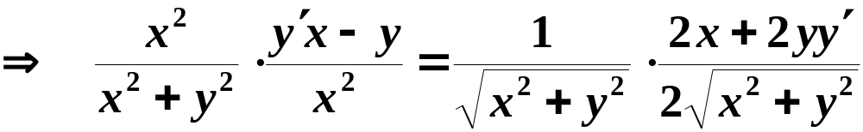

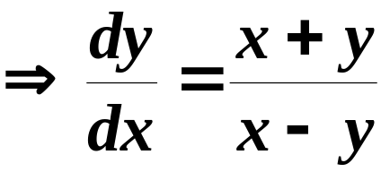
例
解

Slide 12
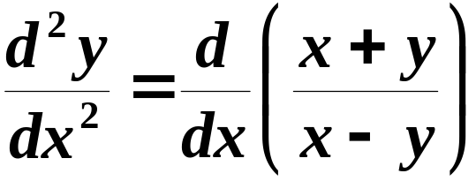
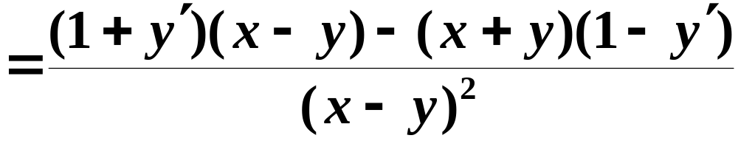
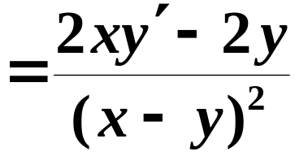
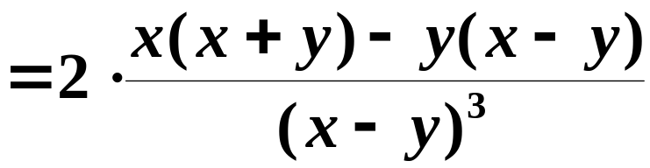
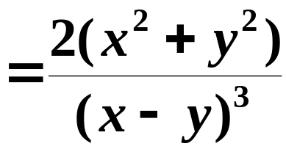

Slide 13
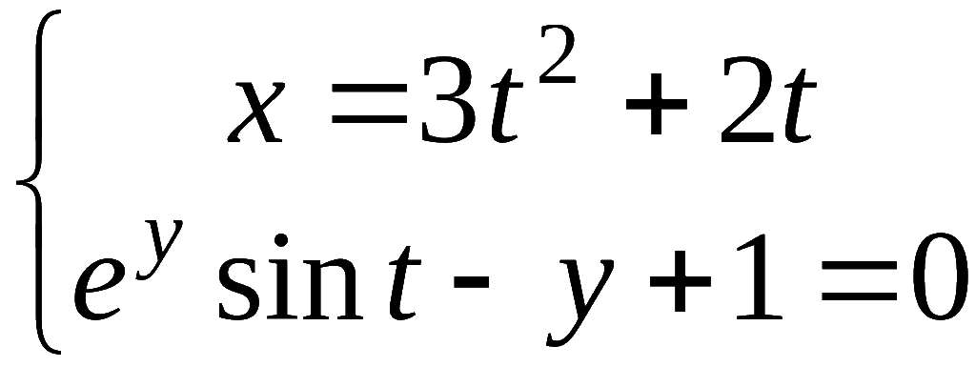
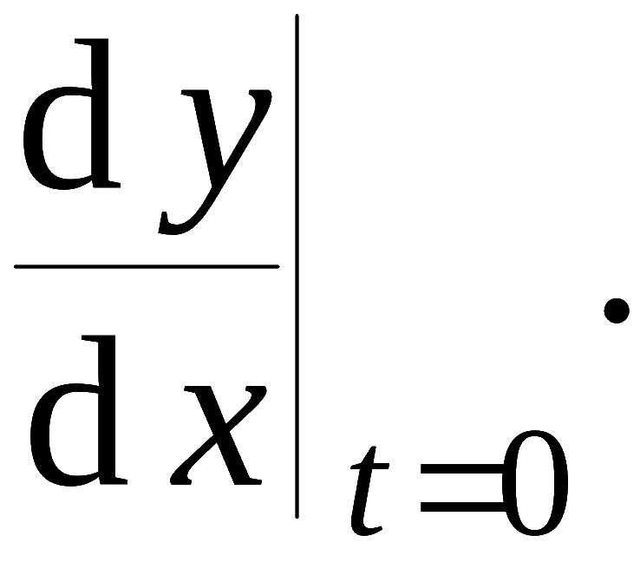
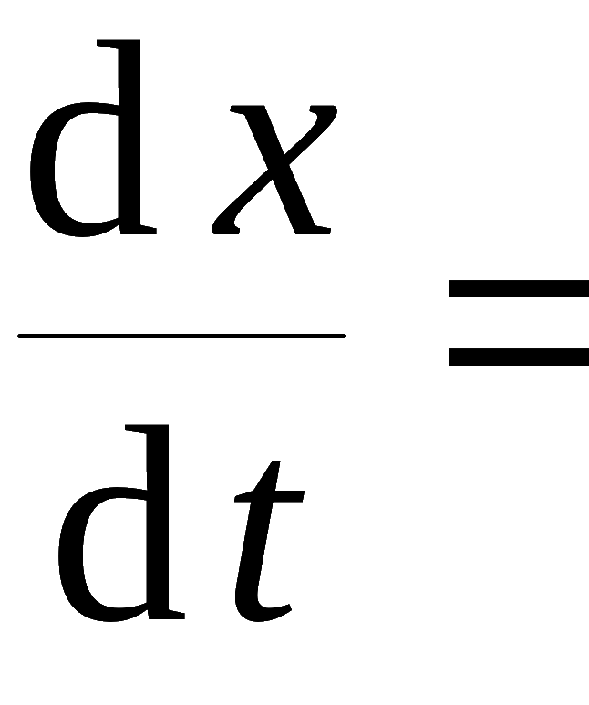
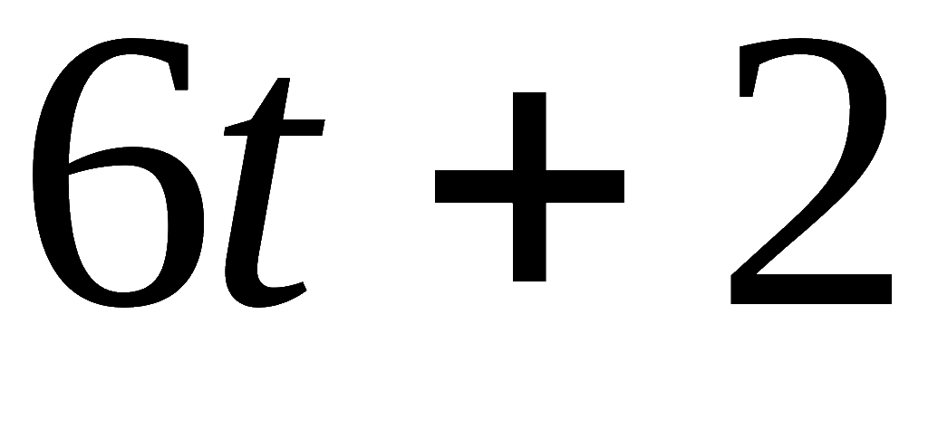
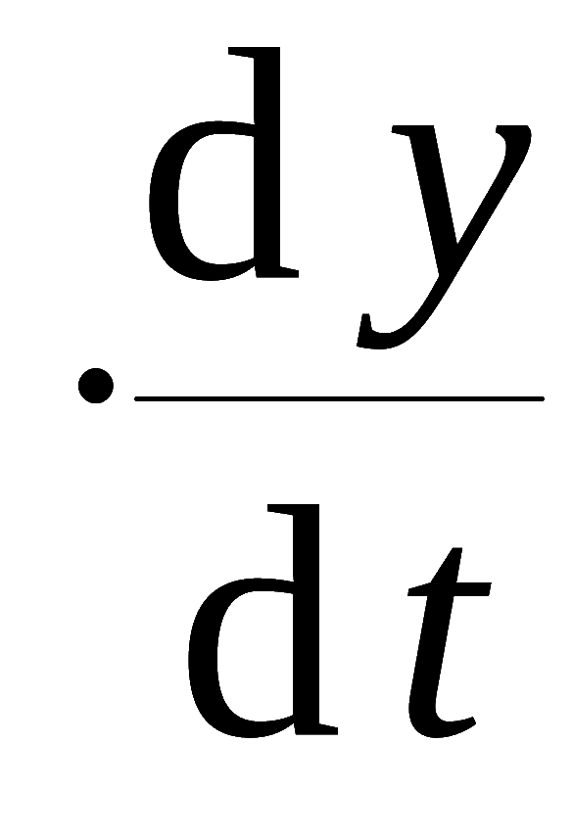
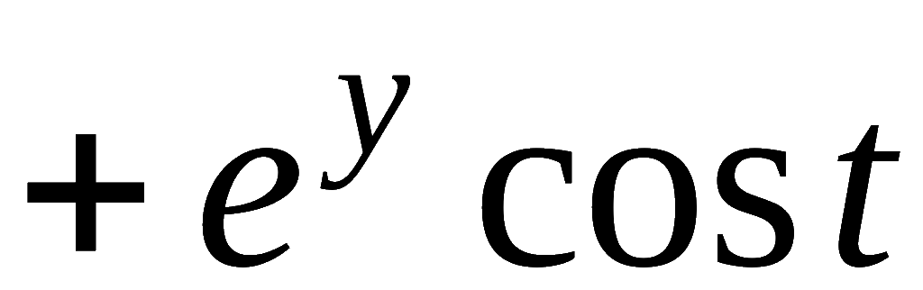










例. 设
四、参数方程的一阶与二阶导数
, 求
解：
方程组两边同时对 t 求导, 得

Slide 14









例. 设
五、对数求导法
求
提示: 分别用对数微分法求
答案:

Slide 15


六、中值定理
1. 微分中值定理的条件、结论及关系
费马引理
拉格朗日中值定理
罗尔定理
柯西中值定理
2. 微分中值定理的应用(作业、书中例题、习题)
(1) 证明恒等式
关键:
利用逆向思维
设辅助函数
(2) 证明不等式
(3) 证明有关中值问题的结论

Slide 16







七、导数的应用
（函数的增减性、凹凸性、最值） (作业、书中例题、习题)
1. 可导函数单调性判别
在 I 上单调递增
在 I 上单调递减
2.曲线凹凸与拐点的判别
+
–
拐点
— 连续曲线上有切线的凹凸分界点

Slide 17







4. 连续函数的最值
3. 连续函数的极值
(1) 极值可疑点 :
使导数为0 或不存在的点
(2) 第一充分条件
过
由正变负
为极大值
过
由负变正
为极小值
(3) 第二充分条件
为极大值
为极小值
最值点应在极值点和边界点上找 ;
应用题可根据问题的实际意义判别 .
Notes:
运行时, 点击按钮“定理3”, 或“(4)判别法的推广(Th3)”, 可显示定理3的具体内容.

Slide 18







八、曲率与曲率半径(作业、书中例题)
1.曲率的计算公式
2.曲线上一点处的曲率半径与曲线在该点处的曲率互为倒数.

Slide 19







例
证

Slide 20









例
证
由上式得

Slide 21





例
证
Lagrange定理

Slide 22





例6
证
分析:
结论可变形为

Slide 23










例
设f(x)在[a,b]上连续，在(a,b)内可导，
证明
证
f(x)在[a,b]上满足Lagrange定理的条件
满足Cauchy定理的条件
满足Cauchy定理的条件

Slide 24



Slide 25










例. 试证至少存在一点
使
用柯西中值定理 .
证:
令
则 f (x) , F(x) 在 [ 1 , e ] 上满足柯西中值定理条件,
因此
即
分析:

Slide 26

实际问题求最值应注意:
(1)建立目标函数;
(2)求最值;

Slide 27














例5
解
如图,

Slide 28









解得

